Slide 1
Ch. 4 Steady state thermal analysis
穩態熱傳分析
[BME5117] 環控農業工程學
Steady-state thermal analysis is evaluating the thermal equilibrium of a system in which the temperature remains constant over time. In other words, it involves assessing the equilibrium state of a system subject to constant heat loads and environmental conditions
方煒 Wei FANG
NTU_BME and Global ATGS
National Taiwan University

Slide 2
前言
本章旨在介紹農業建築的各個組成單元的穩態熱傳計算，
包括透過
  牆面/天花板/窗/門/地板/地下室牆面與地面的熱傳導

Slide 3

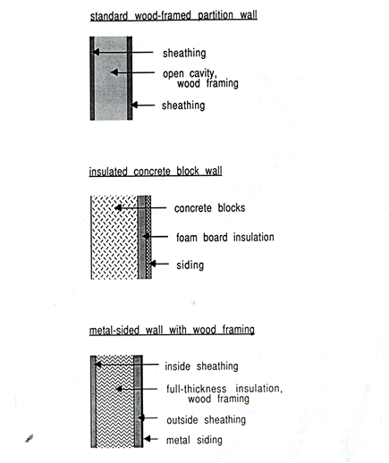
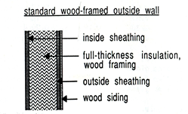
各種牆面
Appendix 4-1, at p399

Slide 4
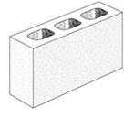
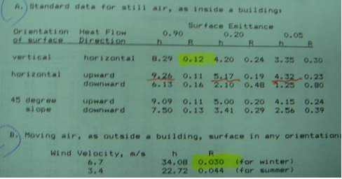
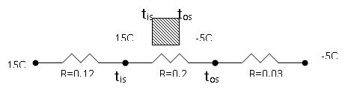
透過牆面的熱傳導
Ex. 4-1 某牛舍使用 203.2 mm 厚度的水泥磚(三橢圓孔)做牆壁，請估算R值以及內外牆的表面溫度，假設室內外溫度分別為 15 與 -5 ºC。The walls of a dairy barn have constructed of (three oval core) concrete blocks 203.2 mm thick (8 in. blocks). Determine the R-value of the wall and estimate the temperatures of the inside and outside surfaces when it is 15 ºC indoors and -5 ºC outdoors.
15C
-5C
15C
-5C
R=0.12
R=0.2
R=0.03
t_{is} = 15- (0.12/ 0.35)(15 – (-5)) = 8.1 C
t_{os} = 15 – ((0.12 + 0.20) / 0.35)(15 – (- 5)) = - 3.3 C

Slide 5
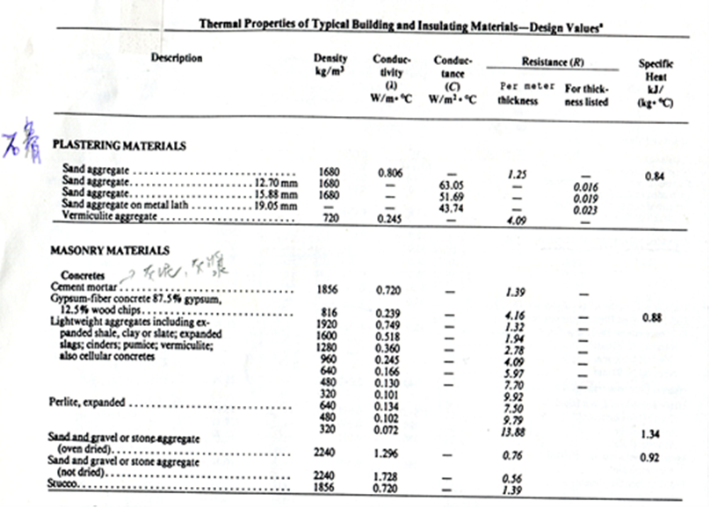
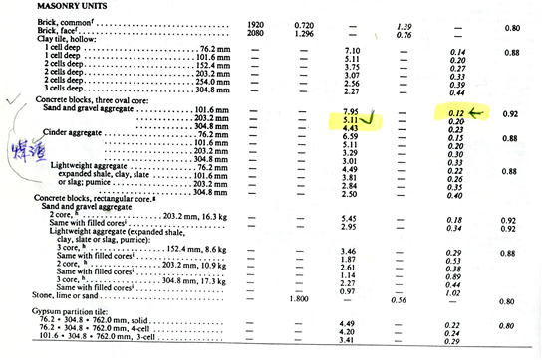
Appendix 3-2, at p388
典型農用建築材料與保溫材料的熱傳性質
石材元件
粉刷材料
石材

Slide 6
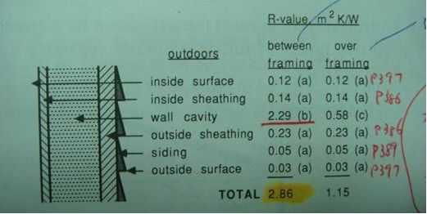
Ex. 4-2 如下圖所示，某木框牆內側(inside sheathing)使用15.88 mm 厚Douglas fir plywood三夾板，外側(outside sheathing)使用12.7 mm 厚一般密度的蔬菜纖維板外加11.11 mm 厚硬木板做裝飾外牆 (siding)。內外側之間的空間填以保溫的玻璃棉。假設在冬天所需要的熱阻是 2 m²K/W，請問是否需填滿整個空間或者是只需填入較小的厚度? 木框由 88.9 mm 厚，38.1 mm 寬 (2 x 4 牆框木條)組成 。
Between framing
frame
1 m² of Insulated materials: R_{insulated} = 2.86 m²K/W
0.8 m² of Insulated materials and 0.2 m² of framing: R_{overall} = 2.2 m²K/W
0.8/2.86 + 0.2/1.15 =1/R_{overall}
R_{overall} = 2.2 m²K/W

Slide 7
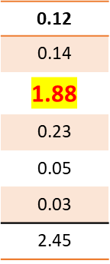
0.8/2.86 + 0.2/1.15 =1/R_{overall}
R_{overall} = 2.2 m²K/W
0.8/X + 0.2/1.15 = 1 / 2.0
X = 2.45 m²K/W
若R_{overall} = 2.0 m²K/W 則R_{insulated}=2.45 m²K/W 即可，可減少0.41 m²K/W。
因只有中空部份(cavity)的 R值為可調，所以由 2.29 減少0.41，得 1.88 m²K/W。
0.8/2.45 + 0.2/1.15 =1/R_{overall}
R_{overall} = 2.0

Slide 8
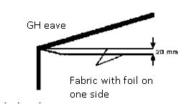
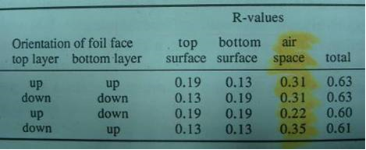
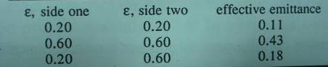
Ex. 4-3 某溫室內安裝於屋簷高度的水平方向的保溫簾 (thermal curtain) 使用兩層單側織上鋁箔 (foil-faced fabric) 的平織(loose-weave) 膠膜間隔 20 mm。假設膠膜厚度不考慮，鋁箔面的表面輻射率為 0.2，另一側為0.6，兩層膠膜可有四種安裝方式：
  1. 鋁箔都朝上
  2. 鋁箔都朝下
  3. 上層膠膜鋁箔朝上，下層膠膜鋁箔朝下
  4. 上層膠膜鋁箔朝下，下層膠膜鋁箔朝上
哪一種有最大的R值?
Appendix 3-5, p397. Surface resistance
h_{s} =4.02 + 5.82ε …[4-1]
top/bottom surface 的熱阻 R = 1/h_{s}
已知 effective emittance
由Appendix 3-6, p398. 可透過內插法查到 R value of the Airspace
假設 Air space 的平均溫度10 ºC，溫差 5.6 ºC，Air space 19.1 mm 為最接近給定的20 mm
當 effective emittance (value of E) = 0.11 (in between 0.05 and 0.2)
R = 0.39 + (0.11 – 0.05)(0.30 – 0.39)/(0.20 – 0.05) = 0.35 m2K/W
當 E = 0.43 (in between 0.2 and 0.5), R = 0.30 + (0.43 – 0.20)(0.20 – 0.30)/(0.50 – 0.20) = 0.22 m2K/W
當 E = 0.18 (in between 0.05 and 0.2), R = 0.39 + (0.18 – 0.05)(0.30 – 0.39)/(0.20 – 0.05) = 0.31 m2K/W
ε | h_{s} | R
0.2 | 5.18 | 0.19
0.6 | 7.51 | 0.13
Plain air space 的有效輻射率 (effective emittance)
結論：
前兩種方式
(同上或同下)
都有最大的熱阻

Slide 9
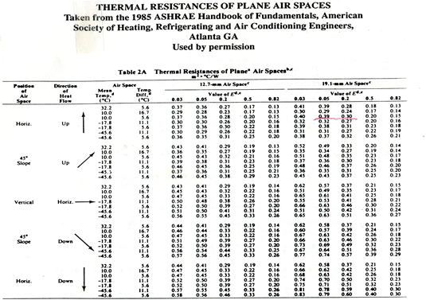
Appendix 3-6, p398.

Slide 10
Ex. 4-4 蘋果冷藏庫的設計目標是要達到 2.5 m²K/W 的熱阻值，已知內外牆使用 101.1 mm 厚的水泥磚，中間需要使用多厚的PU 發泡板 (polyurethane foam boards) 為絕熱材料？
Design the wall using steady-state analysis to meet this goal.
h
Inside surface resistance: 0.12
Concrete block resistance: 0.12 (check 右表紅框)
Concrete block resistance: 0.12 (check 右表紅框)
outside surface resistance: 0.03 sum = 0.39 m²K/W
0.12 + 0.12 + 0.12 + 0.03 = 0.39 m²K/W
R value of 2.5 m²K/W is desired.
The insulation must provide 2.5 – 0.39 = 2.11 m²K/W
k
k
h

Slide 11
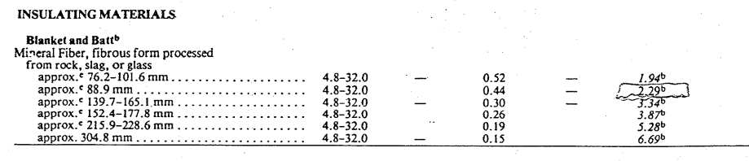
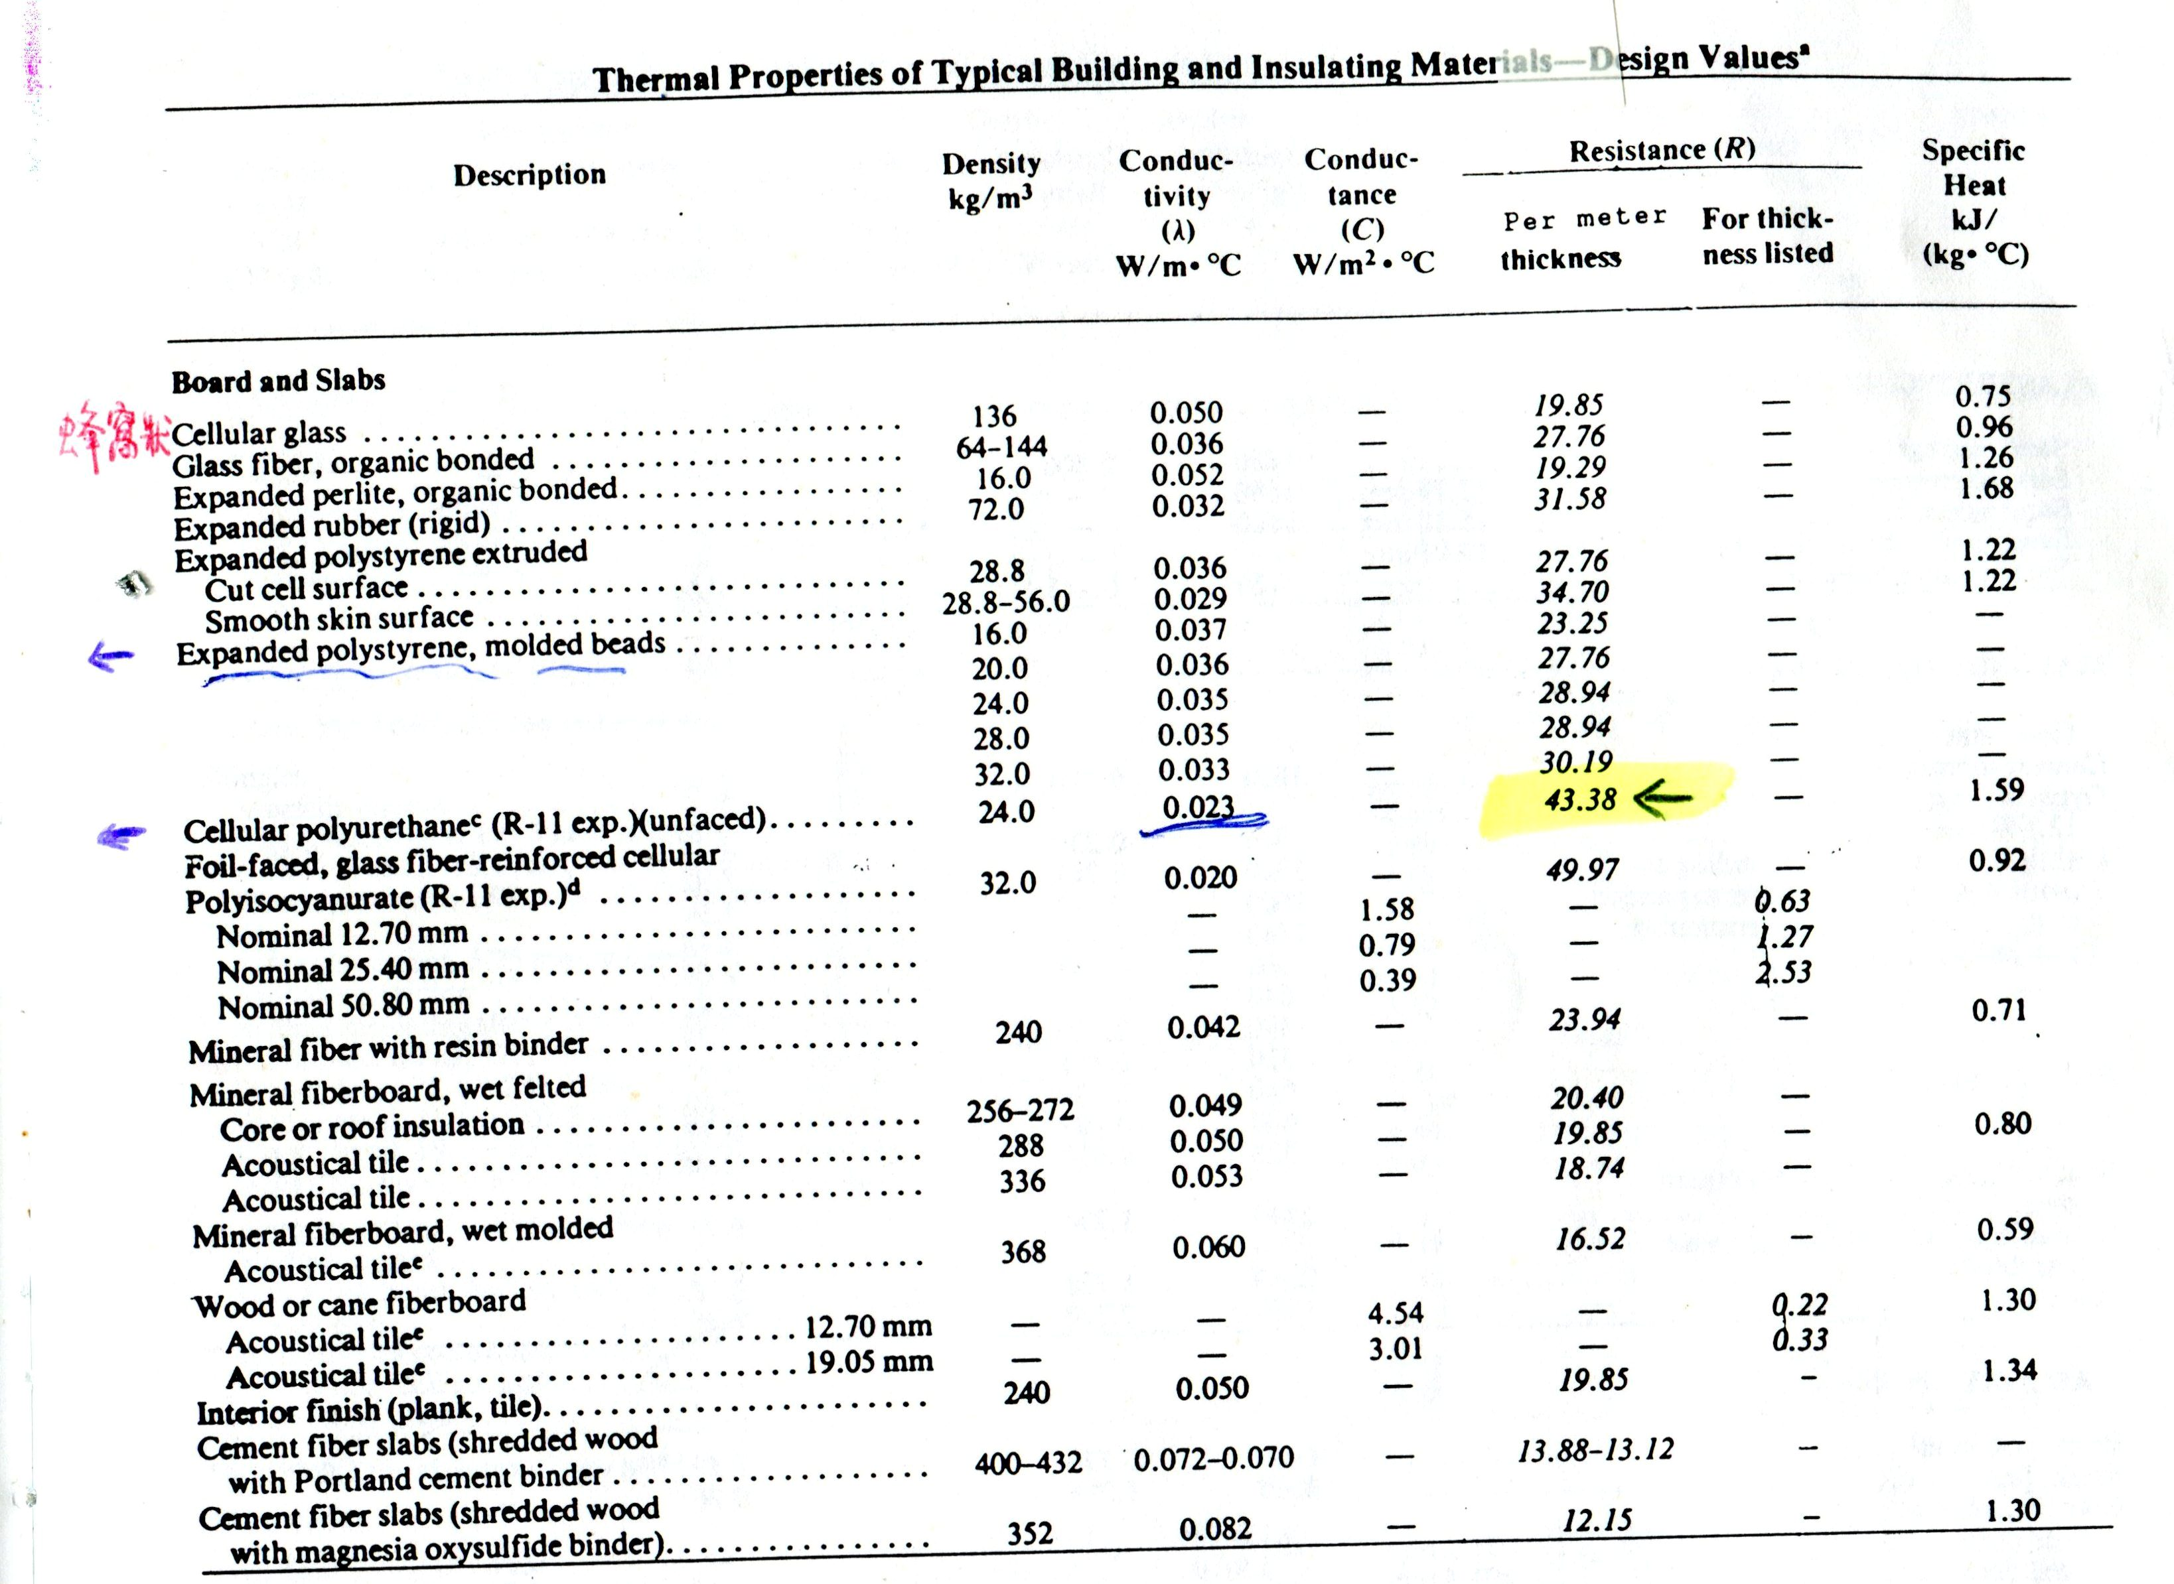
Appendix 3-2, at p387
典型農用建築材料與保溫材料的熱傳性質
1 m 厚的R = 43.38
設計的 R 為 2.11
所以只需要 2.11/43.38*100 = 4.86 cm 厚
板材與保溫材

Slide 12
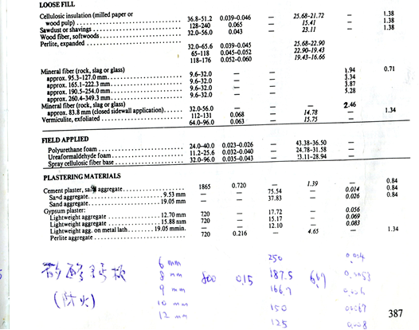
透過天花板的熱傳導
與牆面的計算方式相同
天花板上方通常有保溫材料
粉刷材料
粉刷材料

Slide 13
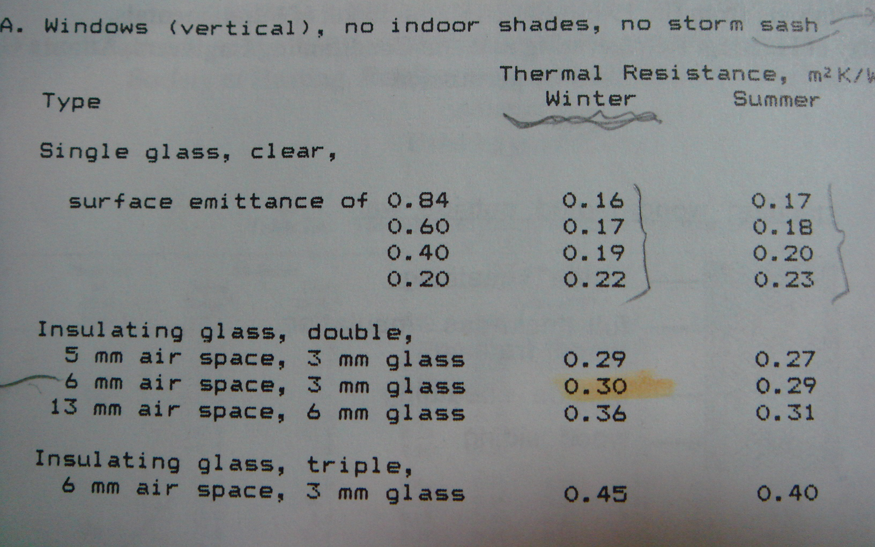
透過窗戶與溫室被覆材料的熱傳導
Appendix 4-2, at p400: Overall thermal resistances of glazing.
Storm sash

Slide 14
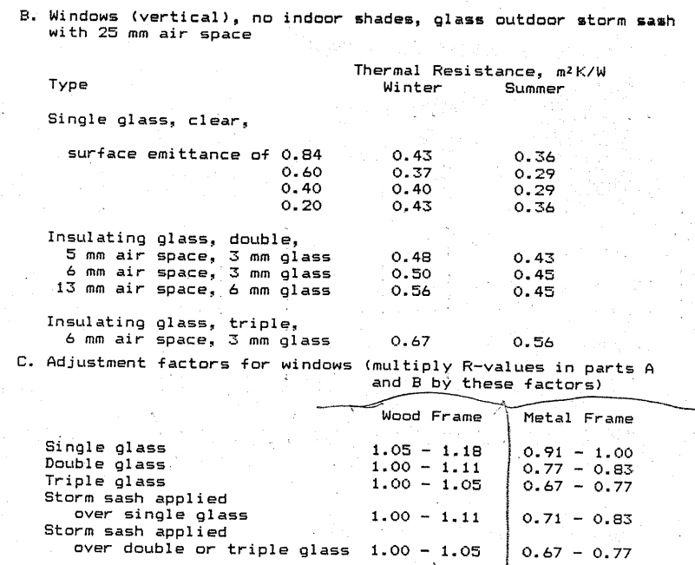
> 1
< 1

Slide 15
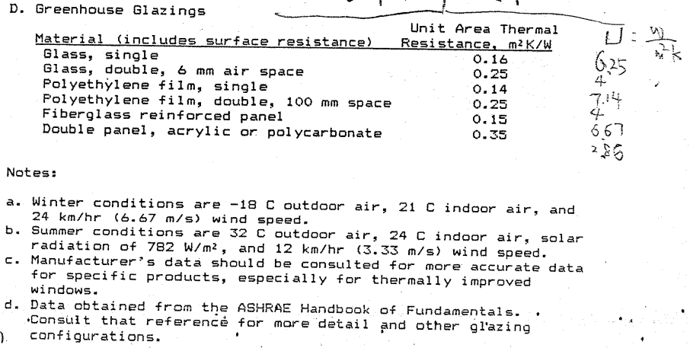
U

Slide 16
F-Clean (單層)塑膠布之光學及熱學性質
品目 | 厚度 (微米) | 光學性能 |  |  |  |  |  | 熱性能
 |  | 可視光 (%) |  | 日射 (%) |  |  | 紫外線 透過率 (%) | 日射熱 取得率 | 熱貫流率 (U值)
 |  | 反射率 | 透過率 | 反射率 | 透過率 | 吸收率 |  | (η值) | W / (m²‧K)
自然光 流滴品 | 100 | 6.2 | 93.4 | 5.4 | 94.4 | 0.2 | 88.5 | 0.94 | 6.6
自然光 流滴品 | 60 | 5.8 | 93.9 | 5.2 | 94.7 | 0.1 | 90.9 | 0.95 | 6.7
浮式玻璃 | 3 mm | 8.2 | 90.2 | 7.8 | 85.8 | 6.3 | 71.1 | 0.88 | 6.0
浮式玻璃 | 6 mm | 7.8 | 88.9 | 7.2 | 80.2 | 12.6 | 61.4 | 0.84 | 5.9

Slide 17
F-Clean (雙層)塑膠布之光學及熱學性質
品目 | 厚度 (微米) | 光學性能 |  |  |  |  |  | 熱性能
 |  | 可視光 (%) |  | 日射 (%) |  |  | 紫外線 透過率 (%) | 日射熱取得率 | 熱貫流率 (U值)
 |  | 反射率 | 透過率 | 反射率 | 透過率 | 吸收率 |  | (η值) | W / (m²‧K)
自然光 流滴品 | 100+100 | 11.5 | 87.5 | 10.3 | 89.4 | 0.4 | 79.2 | 0.90 | 3.7
自然光 流滴品 | 100+60 | 11.5 | 88.0 | 10.0 | 89.7 | 0.3 | 81.2 | 0.90 | 3.8

Slide 18
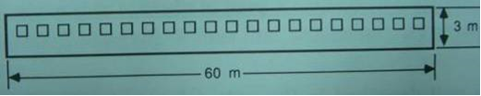
Ex. 4-5 範例 4-2 所描述的木框牆壁中間的孔隙內填滿保溫材料，其平均熱阻為 2.2 m²K/W。如下圖所示牆壁高3 m，長 60 m，牆上共有20 個窗戶，每個窗戶使用厚度 3 mm的雙層玻璃，中間以 6 mm 空氣層隔開。窗戶使用木框，窗高 0.6 m，窗寬 1 m。請問窗戶本身的熱阻值與牆壁含窗戶的平均熱阻值。註：以冬季天候進行設計。
A_{windows} = 20(1.0 x .6) = 12m²
A_{wall} = (3 x 60) – 12 = 168m²
180 / R_{average} = 12 / 0.32 + 168 / 2.20
R_{average} = 180 / (37.5 + 76.3636) = 180/113.8636 = 1.58

Slide 19
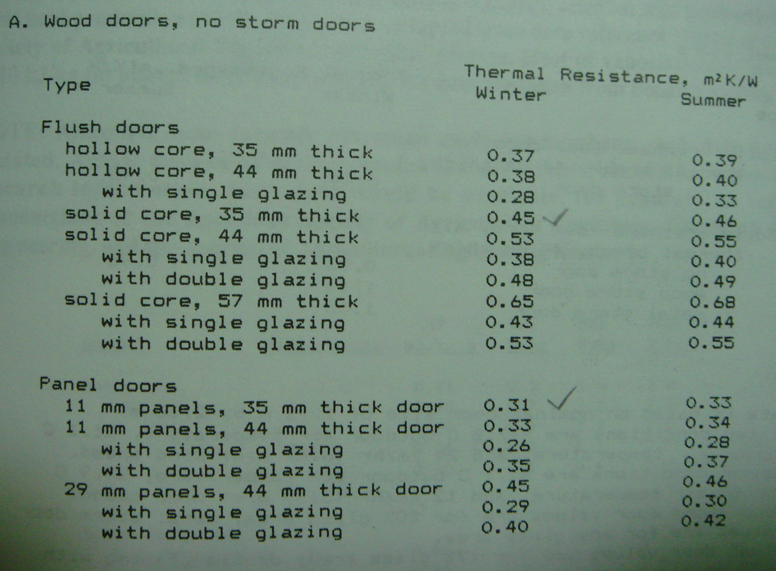
透過門的熱傳導
Appendix 4-3, overall thermal resistances of doors.

Slide 20
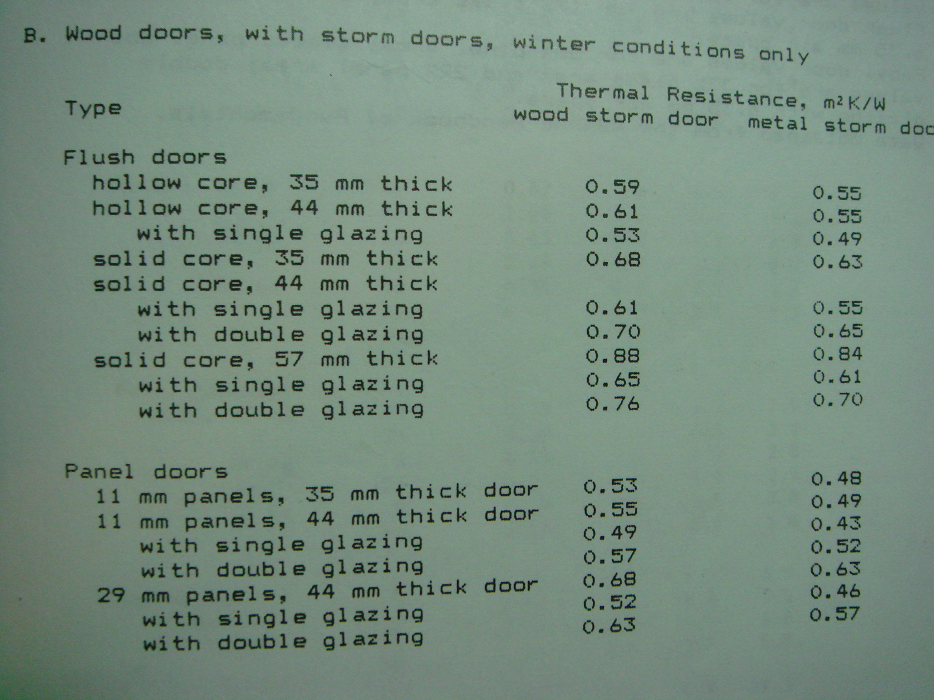

Slide 21
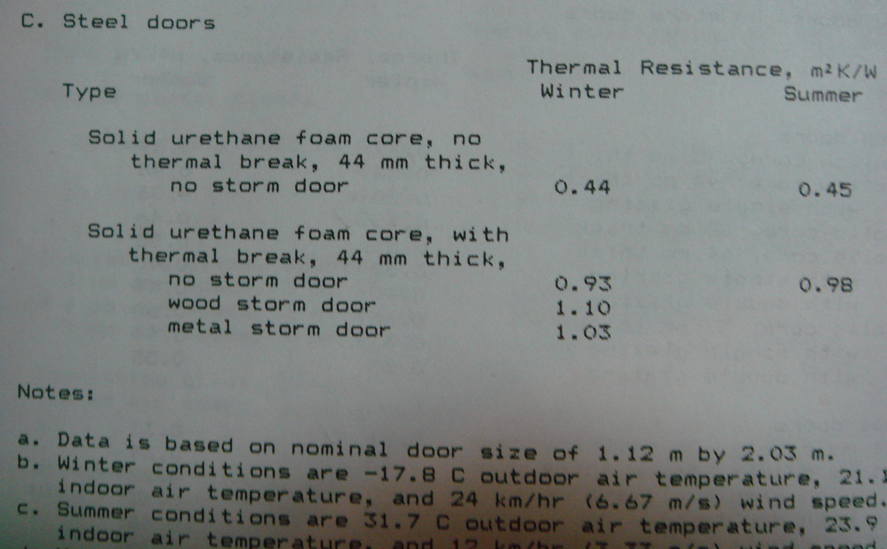

Slide 22
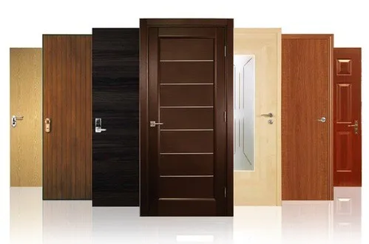
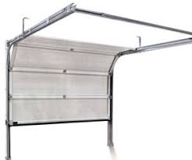
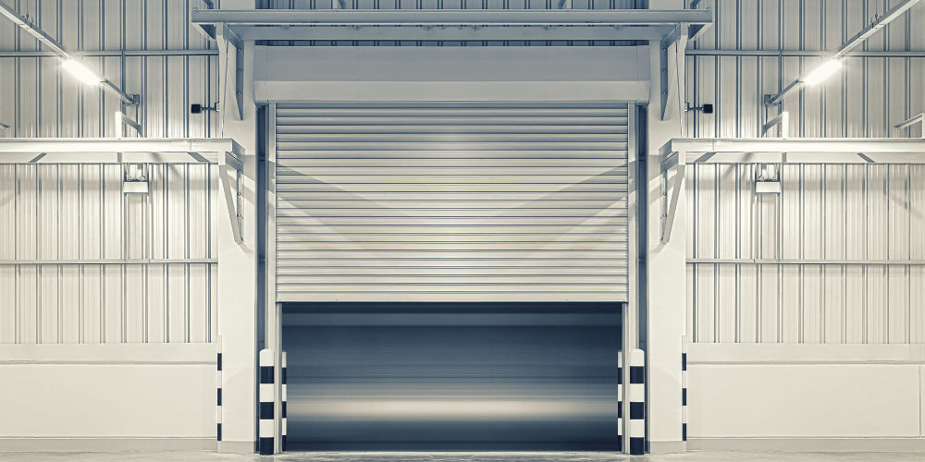
Ex. 4-6 範例 4-5 所述的牆壁擬再增加兩個門，第一為車庫門 (overhead door, garage door) 高、寬各為2.5 與 3 m，第二為拉門 (flush door) ， 高、寬各為2.5 與 1 m。前者使用 11 mm 厚的門板與35 mm 厚的外框；後者使用 35 mm 厚實心門板。兩個門都沒有外加防爆窗。請計算牆壁的平均熱阻。
A Flush Door has completely smooth surfaces and is made by sandwiching plywood or blackboard over a light timber frame. The hollow part between these doors is filled with cardboard/hardwood. They can be finished with either laminates or veneers.
Flush Door
Overhead Door

Slide 23
Ex. 4-5 範例 4-2 所描述的木框牆壁中間的孔隙內填滿保溫材料，其平均熱阻為 2.2 m²K/W。如下圖所示牆壁高 3 m，長 60 m，牆上共有20 個窗戶，每個窗戶使用厚度 3 mm的雙層玻璃，中間以 6 mm 空氣層隔開。窗戶使用木框，窗高 0.6 m，窗寬 1 m。請問窗戶本身的熱阻值與牆壁含窗戶的平均熱阻值。註：請以冬季天候狀況進行設計。
Ex. 4-6 範例 4-5 所述的牆壁擬再增加兩個門，第一為車庫門 (overhead door, garage door) 高、寬各為2.5 與 3 m，第二為拉門 (flush door)， 高、寬各為2.5 與 1 m。前者使用 11 mm 厚的門板與35 mm 厚的外框；後者使用 35 mm 厚實心門板。兩個門都沒有外加防爆窗。請計算牆壁的平均熱阻。
牆面總面積 = 3 x 60 = 180, 窗面積 = 20 x 0.6 x 1 = 12, 拉門面積 = 2.5 x 1 = 2.5, 車庫門面積 = 2.5 x 3 = 7.5
其餘面積 = 180 – 12 – 2.5 – 7.5 = 158
180 / R_{avg} = 12 / 0.32 + 158 / 2.20 + 2.5 / 0.45 + 7.5 / 0.31
R_{avg} = 1.29 m²K/W
2.86 m²K/W → 2.20 → 1.58 → 1.29
framing windows doors

Slide 24
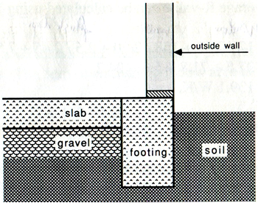
透過地板的熱傳導
q_{floor} = F * P * (t_{inside} – t_{outdoors}) …[4-2]
其中，P 為地板周長；F為周長相關的熱損失因子 (一般需透過現場試驗來決定數值)
F 值 W/mK | 狀況
1.4~1.6 | 地下未保溫與空間未加熱
0.8~0.9 | 使用熱阻為 0.95 m²K/W的材料做好保溫

Slide 25
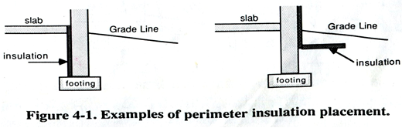
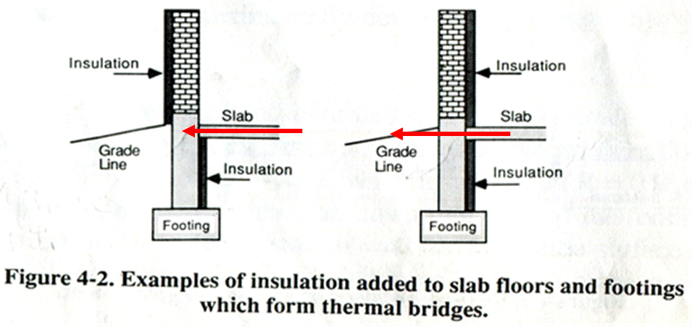
透過地板的熱傳導
Thermal bridge

Slide 26
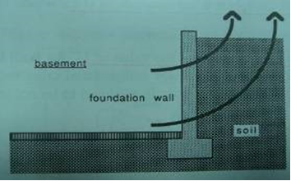
透過地下室牆面與地面的熱傳導
q_{ground} = U’ (t_{inside} – t_{ground}) …[4-3]

Slide 27
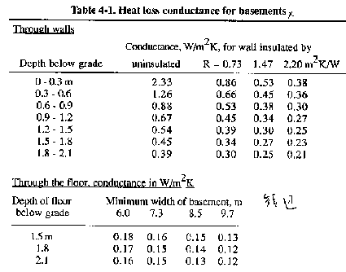
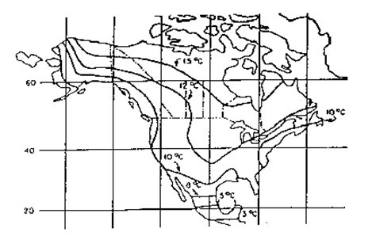
Ex. 4-7 位於北緯45 度，西經 120度美國華盛頓州的某水果農場打算在包裝工作室 (packing shed) 建一間地下室做儲藏空間，地下室長寬各為 8.5 x 12 m，地下室地板在地下深度 (below grade) 為 1.8 m。當地的年平均氣溫為 12 度C，地下室需維持 15 度C且四週牆壁與地板均不打算作保溫，請計算此地下室經由四壁與地板流失熱量的速率。
地下室周長 = 2 x (8.5+12) = 41
地板面積 = 8.5 x 12 = 102
U_{average}=(2.33+1.26+0.88+0.67+0.54+0.45)/6=1.02 W/m²k
U’_{wall} = 1.02 W/m²k x 1.8 m x 41 m = 75 W/K
U’_{floor} = 0.14 W/m²k x 102 m² = 14 W/K
U’_{basement} = 75 + 14 = 89 W/K
西雅圖的氣土溫差為10ºC，年平均土溫 12-10=2ºC
Q_{ground} = 89 * (15 – 2) = 1157 W
短邊
北美洲年平均氣溫與土壤溫度的溫差 (氣土溫差)

Slide 28
軟體 RVALUE程式
要計算一棟建築物外殼的總熱傳導 ∑ UA，需累計所有地面上建物與地下建物的牆壁、天花板、門、窗等的熱傳導數值。本章前面各節已經介紹各自的計算方式。
好設計需考量多種可行性，搭配成本考量達到設計需求就是做最佳化設計，譬如絕熱材料選擇何種材質，窗戶要選擇單層還是雙層玻璃，選擇同一種或幾種保溫材料來搭配。諸如此類種種分析需要搭配軟體來計算會方便許多。

Slide 29
    RVALUE程式 (DOS版軟體)
需要 DOSBOX 軟體
先到課程網頁下載一個壓縮的檔案，內有兩個 DOS 程式
解壓縮後將兩個 exe 程式存於d:\cea的 db 目錄內。
安裝DOSBOX之後執行程式，出現黑色背景的 DOS 視窗，
在 DOS視窗內先執行
Mount C: D:\cea\db
C:
dir
可出現 db 目錄內的所有檔案，其中， .exe 為可執行的程式
把 後面的目錄設定為 DOS 環境下的 C disk
把 工作目錄換成 DOS 環境下的C disk

Slide 30
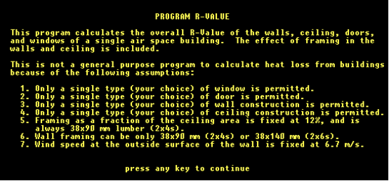
DOS 版本程式：RVALUE

Slide 31
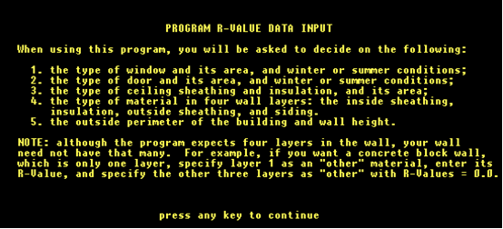

Slide 32
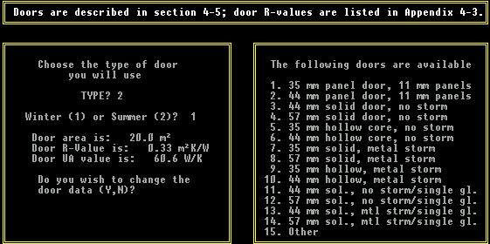

Slide 33
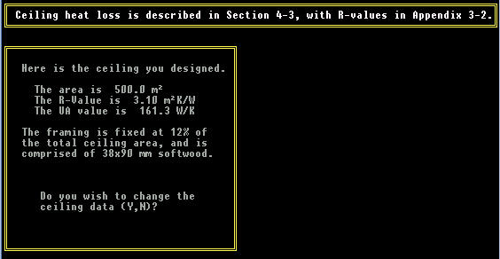

Slide 34
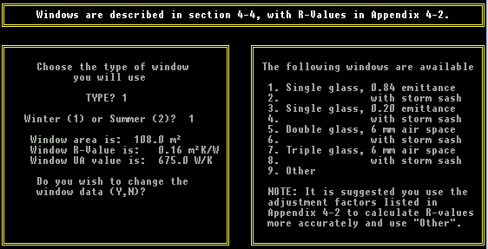

Slide 35
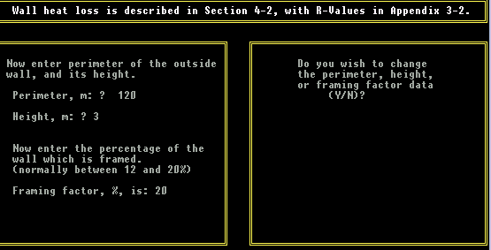

Slide 36
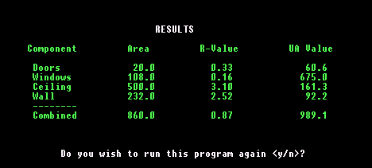

Slide 37
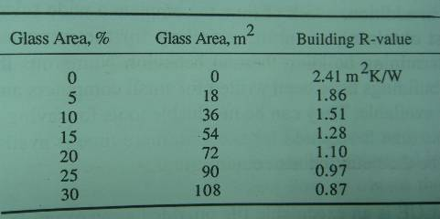
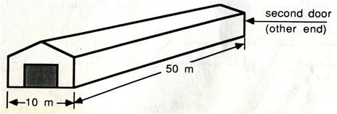
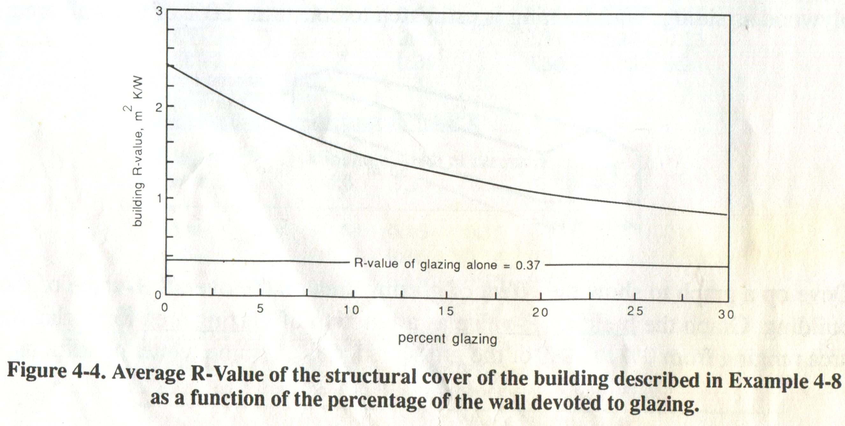
Ex. 4-8 欲建造一棟長寬高各為 10 x 50 x 3 m 的建築物，窗戶使用單層玻璃 (single glass)，一般的輻射率 (normal emittance)。建築前後會各有一道 2.5 x 4 m,厚度 44 mm的門，選用厚度11 mm 的門板。天花板內側使用 15.88 mm 三夾板並以 150 mm 礦物纖維毯 (mineral fiber blanket) 做隔熱材料。四壁內側使用 12.7 mm 三夾板，外側使用 19.8 mm 一般密度的蔬菜纖維板，內外夾牆使用厚度 88.9 mm 的礦物纖維毯為保溫材料。牆壁的木框佔有牆壁面積的20 %。
Develop a graph to show the effect of glazing area on the overall R-value of the building. Graph the building R-value as a function of glazing area for a glazing area ranging from 0% to 30% of the gross wall area. Assume winter conditions.
Gross wall area = 3 m x 120 m = 360 m²

Slide 38
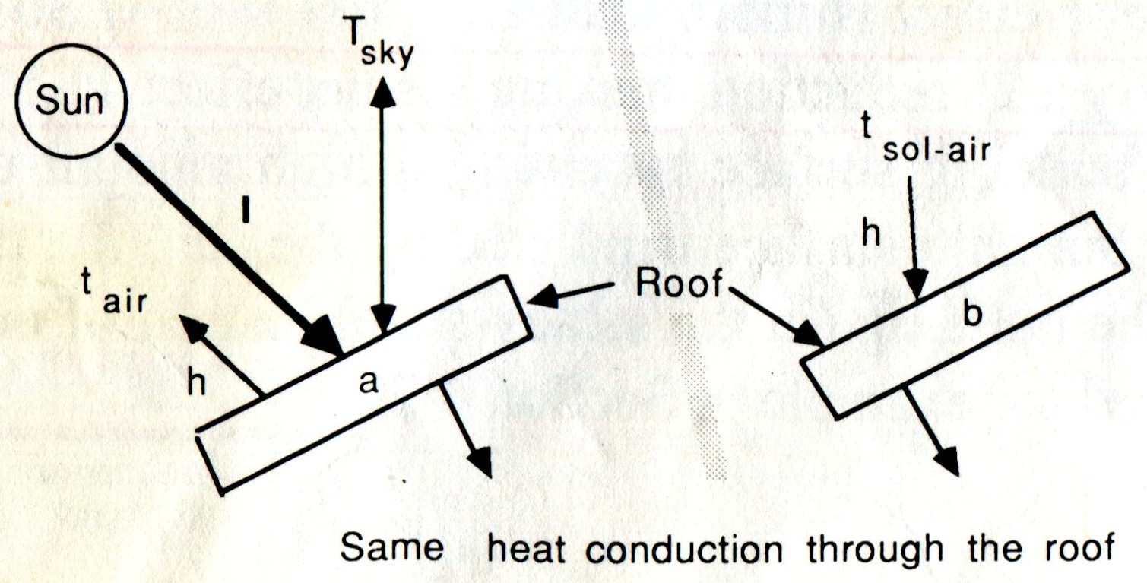
Sol-Air 溫度 (t_{sol-air})
An energy balance on the surface contains, as fluxes on the upper surface
q = h * (t_{a}-t_{w}) + α* I + ε_{w}*σ* (T_{sky}⁴ – T_{w}⁴) …[4-4]
q = h * (t_{a}-t_{w}) +α* I – ε*△R …[4-5]
定義 q = h * (t_{sa} -t_{w}) …[4-6]
t_{sa}= t_{a}+ (α* I – ε*△R) /h …[4-7]
△R = 60
t_{sa}= t_{a}+ (α* I – 6 *ε* cosΦ * (10-Ω)) /h …[4-8]
其中，Φ is the tilt angle of the surface
Ω is the cloudiness factor, ranging from 0 for a clear day, to 10 for complete cloud cover.

Slide 39
Ex. 4-9 某建築物的屋頂斜率為1:3，受 500 W/m² 的太陽輻射，空氣溫度為28 ºC，晴天，屋頂的太陽能吸收率 (solar absorptance) 為 0.8，熱輻射率(thermal emittance) 為0.95，外表面的對流熱傳係數 (surface convective coefficient) 為 30 W/m²K (R_{os} = 0.03 m²K/W)。請計算 solar-air 綜效溫度，並與實際空氣溫度作比較。
Φ = tan⁻¹(1/3)
t_{sa}= t_{a}+ (α* I – 6 *ε* cosΦ * (10-Ω)) /h …[4-8]
t_{sa} = 28 + [(0.80) (500W/m²) – (6 W/m²) (0.95) (cos(18.43°)) (10 - 0)]/30 W/m²K
= 39.5，比空氣溫度高出 11.5 ºC

Slide 40
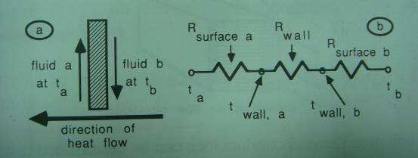
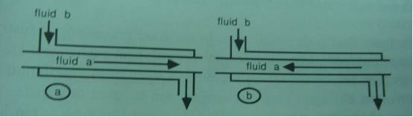
熱交換器
Overall Heat Transfer
…[4-9]
q = U * A * △tm …[4-10]
Parallel flow
counter flow

Slide 41
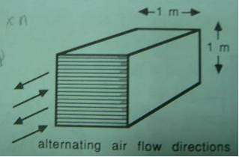
Overall Heat Transfer Coefficient
Ex. 4-10 如圖所示熱交換器用來針對進入小牛舍的空氣做預熱，此熱交換器使用0.5 mm 厚的鍍鋅金屬板平行堆疊，風量率為 0.25 m³/s，請求出此熱交換器的 U 值。
A heat exchanger is to be designed and locally fabricated to prewarm ventilation air for a calf nursery. The exchanger will be built of parallel plates of 0.5 mm thick galvanized sheet metal. Dimensions are as shown and the airflow rate in each channel is to be approximately 0.25 m3/s. Determine the average unit area thermal conductance (U) for the exchanger.
h = c G^{0.8} D^{-0.2} check ch.3 forced convection
D = 4 (0.125 m²) / (2.25 m) = 0.222 m
G = ρ V / A = (1.10 kg/m³)(0.25 m³/s)/(0.125 m²) = 2.2 kg/m²s
h = (3.10)(2.2 kg/m²s)^{0.8}(0.222 m )^{-0.2} = 7.87 W/m²K
U = 1/[(1 / 7.87 W/m²K) + (0.0005 m / 45.3 W/mK) + (1 / 7.78 w/m²K)] = 3.94 W/m²K
1
U

Slide 42
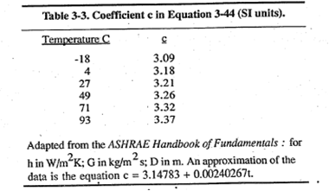
強制對流 (forced convection)
強制通風多屬擾流，輸送管中強制吹送的風，其 h 值可用下式求出：
其中，c is related to thermal properties of air, 查表3-3
G = ρ*Volume，mass flow of air in the duct
D= 4 *(area) / (perimeter), 水力直徑
= 直徑 for 圓管
= 4 πr² / 2πr = 2 r

Slide 43
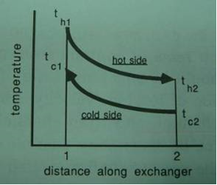
Logarithmic Mean Temperature Difference (LMTD)
…[4-11]

Slide 44
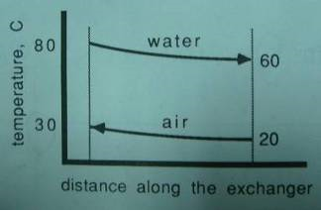

Ex. 4-11 某熱水對空氣的熱交換器用來給溫室加溫，熱水進出溫度分別為 80 與60 度C，流量為 0.05 kg/s，空氣流量為 0.4165 kg/s，進出溫度為 20 與 30 度C，該熱交換器單位面積的熱傳遞係數為 25 W/m²K，請問需要的熱交換面積有多少？
A heat exchanger is used to transfer heat from hot water to recirculated air within a greenhouse. Hot water arrives at the exchanger at 80 C, and leaves at 60 C, and flows at a rate of 0.05 kg/s. Air flows through the exchanger at a rate of 0.4165 kg/s, and is heated from 20 C to 30 C. The measured unit area thermal conductance of the heat exchanger is 25 W/m²K (this high rate is achieved using fins on the air side of the exchange surface).
What area of heat exchange is needed to achieve these conditions?
q = mc_{p}Δt = 0.05 * 4180 * (80-60) = 4180 or
= 0.4165 * 1006 * (30-20) = 4190
q = UA(LMTD)
A = q / [U(LMTD)] = (4,190 J/s)/(25 W/m²K)(44.81 k) = 3.74 m²

Slide 45
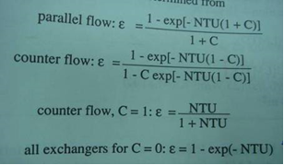

Heat Exchanger Effectiveness and the NTU Method
The effectiveness (ε) of a heat exchanger is defined as
ε = q_{actual} / q_{max} …[4-12]
其中，q_{actual} ：actual rate of heat transfer
q_{max ：}maximum possible rate of heat transfer
q_{actual} = m_{h} c_{h} △t_{h} or m_{c} c_{c} △t_{c} …[4-13]
q_{max} = (mc) _{min} (t_{h, inlet}- t_{c, inlet}) …[4-14]
Eq 4-15,… 4-18 , given C and NTU, derive ε
其中，NTU: number of transfer units = UA/(mc)_{min} , can be used to indicate the relative size of the heat exchanger.
C = (mc) _{min} ,/(mc) _{max}
Eq 4-21,… 4-24 , given C and ε, derive NTU

Slide 46



Ex. 4-12 某溫室使用鄰近的火力發電廠的冷卻水來提供熱能，30度C熱水流經反向流熱交換器，流量率為2.5 kg/s 的空氣通過熱交換器溫度由18度提高至27度C。熱交換器的面積為100 m²，熱傳遞係數為 50 W/m²K。請問熱水的流量率必須達到多少才能提供上述所需之熱能？
Warm water from the cooling condenser of a power generating station is to provide heat for a large greenhouse range. The warm water flows through counter flow heat exchangers (many exchangers operating in parallel) and greenhouse air is heated by being circulated through the exchangers. Warm water is available at 30 C and greenhouse air is to be heated from 18 C to 27 C. Air flows through the exchanger at a mass flow rate 2.5 kg/s. The heat exchanger surface area is 100 m2 and the average unit area thermal conductance (U) is 50 W/m²K.
At what rate must water be pumped through the exchanger to provide this amount of air heating?
(mc) _{min} = (2.5 kg/s) (1006 J/kg K) = 2515 J/sK
q_{air} = (2515 J/sK)(27 C – 18 C) = 22,635 W
NTU = UA / (mc) _{min} = (100 m²) (50 W/m²K)/(2515 J/sK) = 1.99
(mc)_{max} = (mc)_{min} / C = 2515 J/sK / 0.61 = 4123 J/sK
m_{water} = (4123 J/sK)/(4180J/kg K) = 0.986 kg/s
Δt_{water} = (22,635 J/s)/[(0.986 kg/s)(4180 J/kg K)]
Water exits the exchanger at 30 C – 5.5 K = 24.5 C

Slide 47


Ex. 4-13 重複上題，假設熱水溫度為 35 度C而非 30度C時。
Reconsider Example 4-12 and determine the required water pumping rate when water enters the heat exchanger at a temperature of 35 C instead of 30 C.
ε=(27 C - 18 C)/(35 C – 18 C) = 0.53
由於 mc_{air} = 2515 並非限制因子，所以 mc_{water} < 2515，
如右表，由 2000 起算
C = mc_{water} /2515 J/sK
NTU = (50 W/m²K) (100m²)/mc_{water}
Δt_{water} = (22,635 J/s) / mc_{water}
ε= Δt_{water} / 17
ε= f(NTU, C)… qe. 4-16
以上兩個 ε 應該相同，傳統做法可透過疊代運算如上表所示。
請自我練習本例題，使用 excel 的目標求解功能，假設兩個ε為ε1, ε2。令兩者之差為0時，求 mc_{water} 之值。
求解得出 mc_{water} = 1534 J/sK 之後，除以 c_{water} 可得
m_{water} = (1534 J/sK)/(4180 J/kg K) = 0.367 kg/s
比較
 | Ex. 4_12 | Ex.4_13
入口水溫 | 30 | 35
出口水溫 | 24.5 | 20.24
溫差 | 5.5 | 14.76 溫差大
流量，kg/s | 0.986 | 0.367 馬達小
ε | 0.75 | 0.868 效率高

Slide 48

DOS 版本程式：XCHANGER
Ex. 4-14 使用XCHANGER程式，重新計算 範例4-12，輸入條件與計算結果如下圖所示：

Slide 49

重複範例 4-13，熱交換面積由 20 m² 間隔20 m² 增加到 200 m²，試探討不同的熱交換器面積對於系統設計的影響。

Slide 50
重複範例4-13，如果是平行流 (parallel flow) 的熱交換器，重複上題，面積由 60 m²，增加到 200 m²，試探討反向流與平行流熱交換器的差異？
Area, m² | Limiting | UA | m_{water} | Water t_{exit} | NTU | ε
60 | Cold | 3000 | 0.979 | 29.482 | 1.19 | 0.5294
100 | Cold | 5000 | 0.7144 | 27.48 | 1.99 | 0.5294
140 | Cold | 7000 | 0.6831 | 27.092 | 2.78 | 0.5294
200 | Cold | 10000 | 0.6761 | 27.01 | 3.98 | 0.5294

Slide 51
第四章 作業
Exercise 1 on p139 of Textbook.
Exercise 8 on p140 of Textbook
算完後請分別使用RVALUE 與 XCHANGER 兩程式進行驗證，並將最後結果直接由螢幕上HARD COPY。
加分題：
建立MATLAB 版本的RVALUE程式。
建立 MATLAB 版本的XCHANGER程式。

